Slide 1

الرِّياضِيّات
الصَّفُّ الرابع

Slide 2

فَريقُ الْعَمَل
مكان العمل | المعلمة
بنات مراح رباح الثانوية | 1) أسيل سعيد جبرين الحسنات
أبو عمّار الأساسية المختلطة | 2) رانية فتحي علي صبح
ذكور حسن مصطفى الأساسية | 3) منى عبدالله يوسف محمود
رياض الأقصى الأساسية المختلطة | 4) ياسمين موسى أحمد الأطرش
بإشراف الأستاذ عصام عبيد الله

Slide 3

نشاط كاشف
تدريب الكتاب
فيديو
عنوان الدرس
عنوان الدرس
لعبة تفاعلية
المهام
العرض
الهدف

Slide 4

عِنْوانُ الدَّرْس
الكسور العشرية

Slide 5
الهَــــدَف
أن يتعرف الطالب إلى مفهوم الكسر العشري

Slide 6
نَشاط كاشف

Slide 7

تذكر عزيزي الطالب أن الكسر العادي يتكون من :
بسط ومقام وخط الكسر

Slide 8

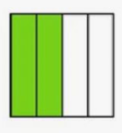







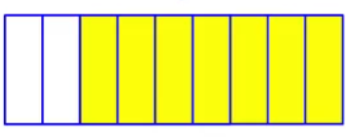

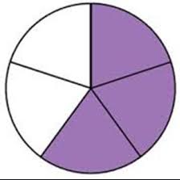



المقام | البسط | بالكلمات | بالرموز | التمثيل

Slide 9
الْعَرْض

Slide 10
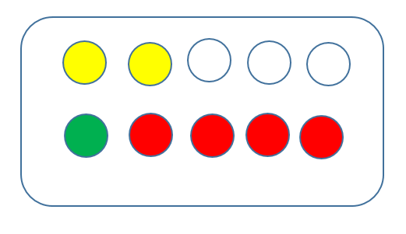
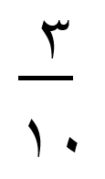
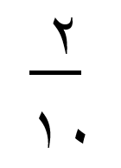
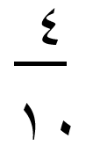
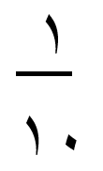
صندوق فيه 10 كرات ملونة : 3 منها بيضاء و2 صفراء و4 حمراء وواحدة خضراء .
ما الكسر الذي يعبر عن عدد الكرات البيضاء ؟
ما الكسر الذي يعبر عن عدد الكرات الصفراء ؟
ما الكسر الذي يعبر عن عدد الكرات الحمراء ؟
ما الكسر الذي يعبر عن عدد الكرات الخضراء ؟

Slide 11





الكسور التي حصلنا عليها هي :
جميعها كسور متجانسة مقامها 10
ما المشترك بين الكسور السابقة ؟
تسمى الكسور السابقة بالكسور العشرية ويمكن كتابتها باستخدام الفاصلة العشرية كالتالي

Slide 12
هَيّا نٌشاهِدُ مَعاً

Slide 13
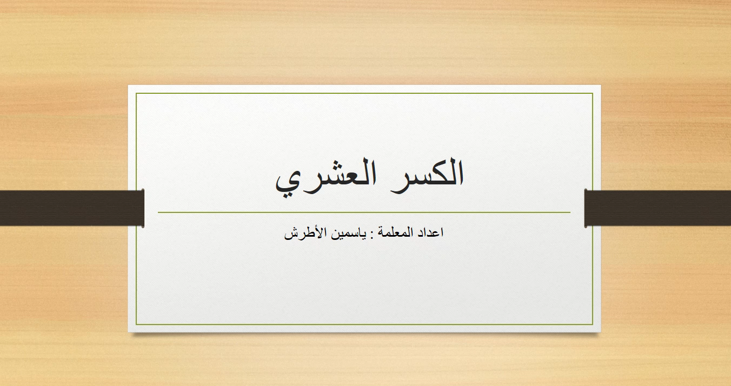

Slide 14
تَدْريباتُ الْكِتاب

Slide 15
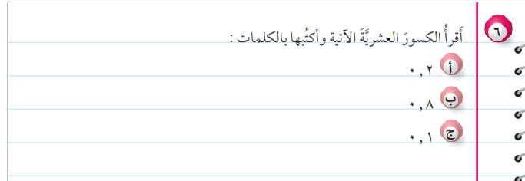
تَدْريبُ الْكِتاب س6 ص 51

Slide 16
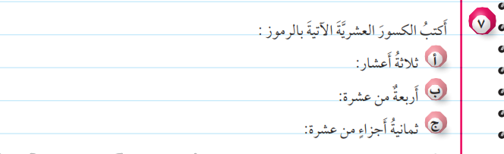
تَدْريبُ الْكِتاب س7 ص 51

Slide 17
هَيّا نَلْعَب

Slide 18



هيّا نَلْعَب1
هيّا نَلْعَب2

Slide 19
الْمَهامُ

Slide 20

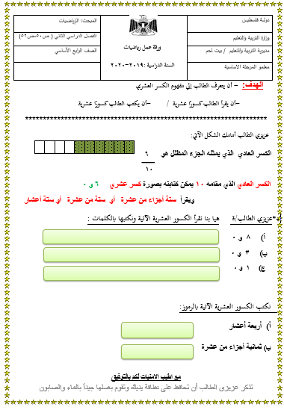
نشاط تطبيقي
حل ورقة العمل

Slide 21

وفقكم الله يا أبطال
أحسنتم
إلى اللقــــاء

Slide 22
الرِّياضِيّات
الصَّفُّ الرابع

Slide 23
فَريقُ الْعَمَل
مكان العمل | المعلمة
بنات مراح رباح الثانوية | 1) أسيل سعيد جبرين الحسنات
أبو عمّار الأساسية المختلطة | 2) رانية فتحي علي صبح
ذكور حسن مصطفى الأساسية | 3) منى عبدالله يوسف محمود
رياض الأقصى الأساسية المختلطة | 4) ياسمين موسى أحمد الأطرش
بإشراف الأستاذ عصام عبيد الله

Slide 24
نشاط كاشف
تدريب الكتاب
فيديو
عنوان الدرس
عنوان الدرس
لعبة تفاعلية
المهام
العرض
الهدف

Slide 25
عِنْوانُ الدَّرْس
الكسور العشرية

Slide 26
الهَــــدَف
أن يحوّل كسراً عادياً الى كسر عشري
أن يحوّل كسراً عشرياً الى كسر عادي

Slide 27
نَشاط كاشف

Slide 28
تذكر عزيزي الطالب أن الكسور المتكافئة هي كسور متساوية في القيمة :
هيّا نستمع الى القصة

Slide 29
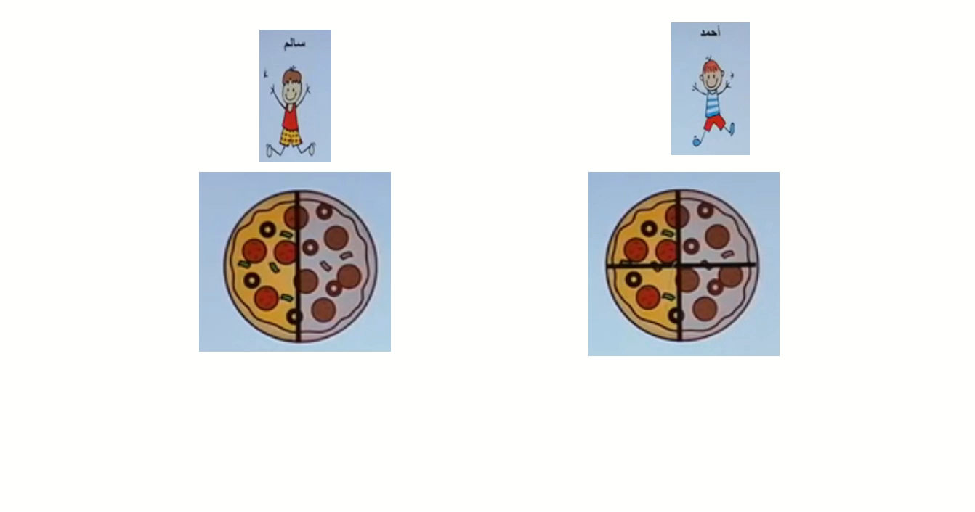

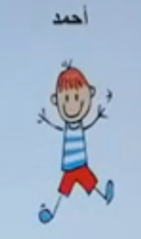
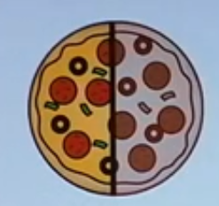
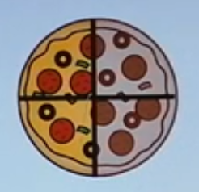

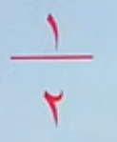
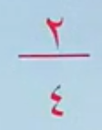



Slide 30





كتابة كسر يكافئ كسر آخر
القسمة
الضرب

Slide 31
الْعَرْض

Slide 32

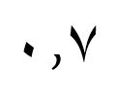


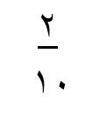

بالكلمات | الكسر العشري | الكسر العادي | التمثيل
ثلاثة أعشار
سبعة أعشار
عشران

Slide 33





ماذا إذا كان مقام الكسر العادي ≠ 10 ؟؟
ماذا اذا كان مقام الكسر العادي ≠ 10 ؟؟
فلنأخذ مثالاً: حوّل الكسر العادي التالي إلى كسر عشري :

Slide 34
والآن هيّا بنا أعزائي الطلبة نكتب الكسور العشرية التالية على صورة كسر عادي
الكسر العادي
الكسر العشري

Slide 35
تَدْريباتُ الْكِتاب

Slide 36
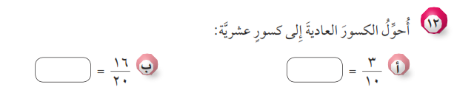
تَدْريبُ الْكِتاب س12 ص 52

Slide 37
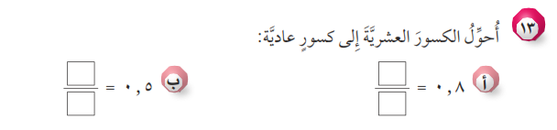
تَدْريبُ الْكِتاب س13 ص 52

Slide 38
هَيّا نَلْعَب

Slide 39
هيّا نَلْعَب
اضغط هنا

Slide 40
الْمَهامُ

Slide 41
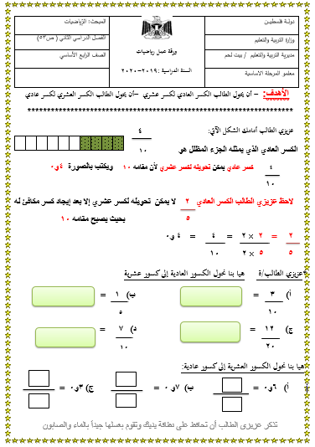
نشاط تطبيقي
حل ورقة العمل
التالية

Slide 42
وفقكم الله يا أبطال
أحسنتم
إلى اللقــــاء

Slide 43
الرِّياضِيّات
الصَّفُّ الرابع

Slide 44
فَريقُ الْعَمَل
مكان العمل | المعلمة
بنات مراح رباح الثانوية | 1) أسيل سعيد جبرين الحسنات
أبو عمّار الأساسية المختلطة | 2) رانية فتحي علي صبح
ذكور حسن مصطفى الأساسية | 3) منى عبدالله يوسف محمود
رياض الأقصى الأساسية المختلطة | 4) ياسمين موسى أحمد الأطرش
بإشراف الأستاذ عصام عبيد الله

Slide 45
نشاط كاشف
تدريب الكتاب
فيديو
عنوان الدرس
عنوان الدرس
لعبة تفاعلية
المهام
العرض
الهدف

Slide 46
عِنْوانُ الدَّرْس
الكسور العشرية

Slide 47
الهَــــدَف
أن يتعرف الطالب إلى الكسور العشرية ضمن الأجزاء من مئة .

Slide 48
نَشاط كاشف

Slide 49
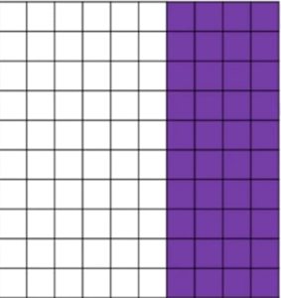
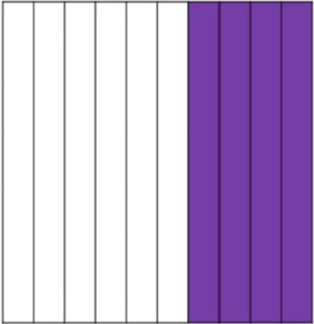
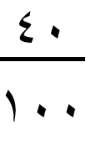
ما الكسر الذي يعبّر عن الجزء المظلل في الشكلين ؟

Slide 50
الْعَرْض

Slide 51
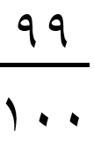
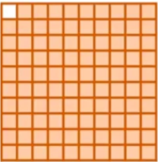






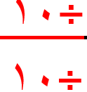
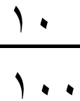
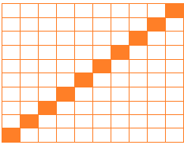

بالكلمات | الكسر العشري | الكسر العادي | التمثيل
تسعة وتسعون من مئة
خمسة من مئة
عشرة من مئة
عشر

Slide 52
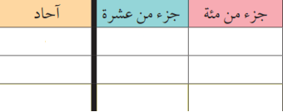

والآن هيّا بنا نقرأ الكسور العشرية التالية ونمثلها على لوحة المنازل :
٠,١٤
٠
١
٤
٠,٠٣
٠
٠
٣
٠
٣
٠,٨٣
٨

Slide 53
تَدْريباتُ الْكِتاب

Slide 54
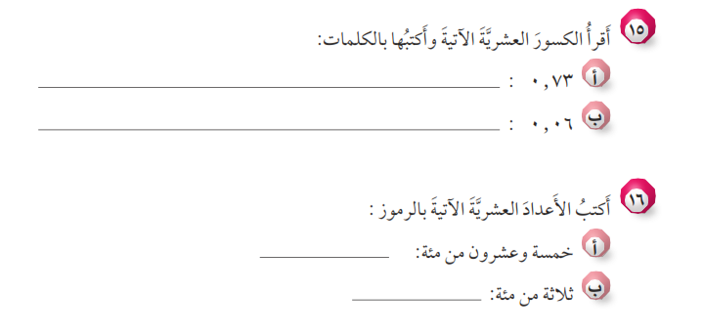
تَدْريبُ الْكِتاب س15+16 ص 53

Slide 55
هَيّا نَلْعَب

Slide 56
هيّا نَلْعَب
اضغط هنا
الرابط
اضغط هنا

Slide 57
الْمَهامُ

Slide 58
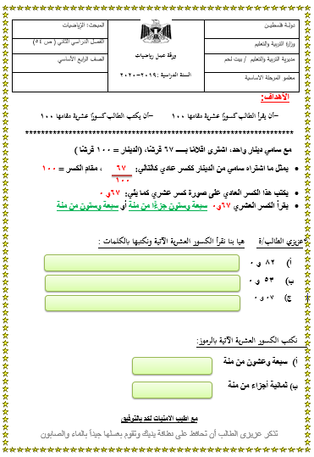
نشاط تطبيقي
حل ورقة العمل
التالية

Slide 59

مُهِمْة أدائية :

Slide 60

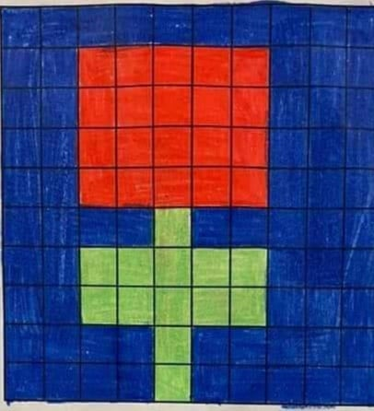
أستخدم دفترك المربعات وأحدد 100 مئة مربع كما في الشكل
أختار ثلاثة ألوان وأظلل المربعات لأحصل على شكل ثم أكمل الجدول كما هو موضح في المثال :
الكسر العشري | الكسر العادي | اللون
٠,٢ | ٢٠ ١٠٠ | الأحمر
٠,١٣ | ١٣ ١٠٠ | الأخضر
٠,٦٧ | ٦٧ ١٠٠ | الأزرق

Slide 61
وفقكم الله يا أبطال
أحسنتم
إلى اللقــــاء

